Slide 1
Virus sincicial respiratorio
María del Valle Juárez
Epidemiología HNRG
Agosto 2024

Slide 2
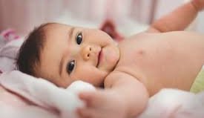
Agenda
Carga de enfermedad
Complicaciones en la población pediátrica
Características de la vacuna
Estrategia nacional

Slide 3
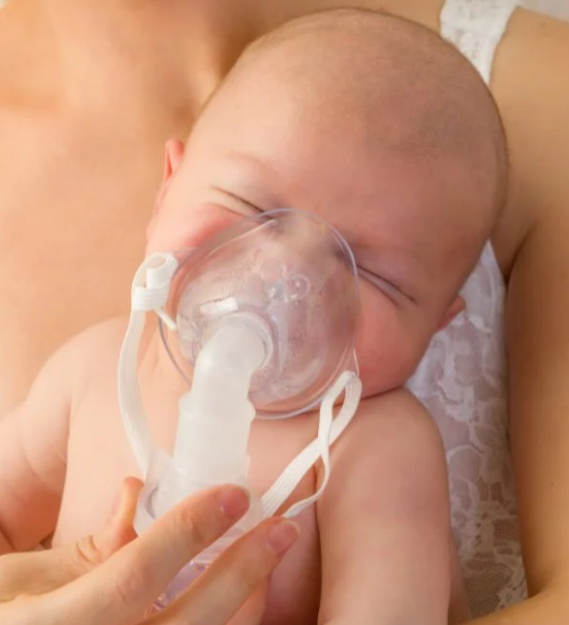
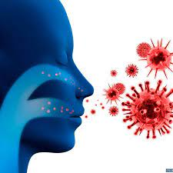
VSR: UN PROBLEMA DE SALUD PÚBLICA
IRAB
VSR
1° causa de infección respiratoria aguda baja (IRAB) en la infancia
33 M de casos/año
3,6 M de hospitalizaciones/año
200.000 muertes
1° causa de muerte en
menores de 5 años (12,1%)
60% de causa viral
31% VSR+
95% de la mortalidad en países de bajos/medianos ingresos y 45% en el hogar

Slide 4
POBLACIÓN DE RIESGO
Edades extremas de la vida (<1 y >65 años)
Menores de 1 año:
bronquiolitis
80% previamente sanos
Menores de 2 años con ciertos factores de riesgo:
cardiopatía congénita descompensada,
displasia broncopulmonar, etc.)
Bronquiolitis en menores de 2 años. Argentina. Años 2014-2023.
Fuente: Área de Vigilancia de la Salud de la Dirección de Epidemiología. SNVS 2.0. Ministerio de Salud
En argentina se registran 250.000-350.000 bronquiolitis
en menores de 2 años anualmente

Slide 5
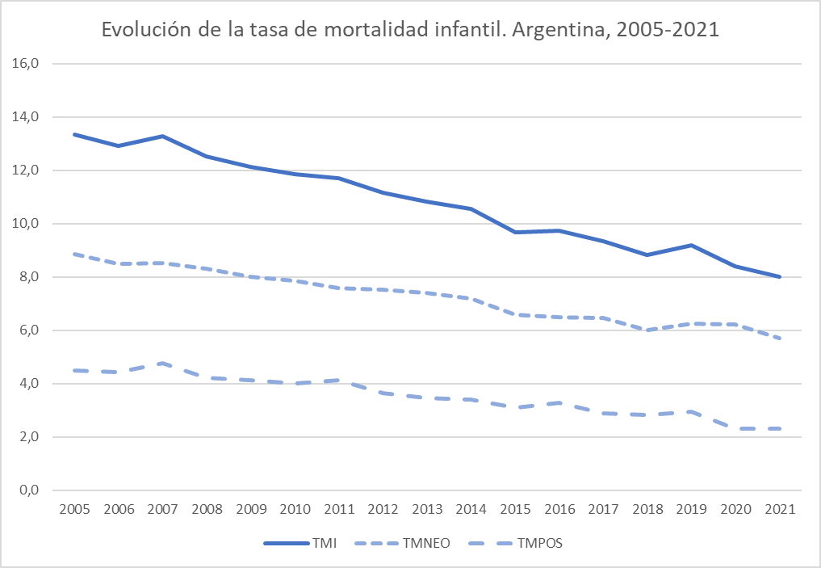
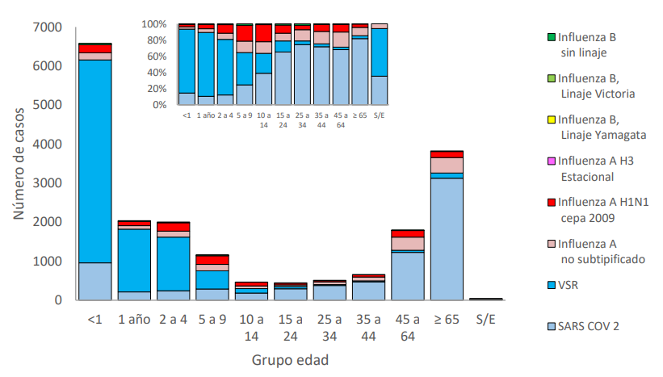
MORBI-MORTALIDAD
Mayores tasas de hospitalización por infecciones respiratorias en menores de 1 año.
VSR es el virus más prevalente.
Menor tasa de histórica de mortalidad infantil en 2021
64% reducción Enf. del S. Respiratorio.
Menor circulación viral estacional de VSR en 2021.
Casos hospitalizados por IRA. Distribución absoluta y relativa de agentes identificados por grupos de edad acumulados. Año 2023. Argentina.
Fuente: Área de Vigilancia de la Salud de la Dirección de Epidemiología. SNVS 2.0. Ministerio de Salud
Fuente: DEIS. Ministerio de Salud

Slide 6
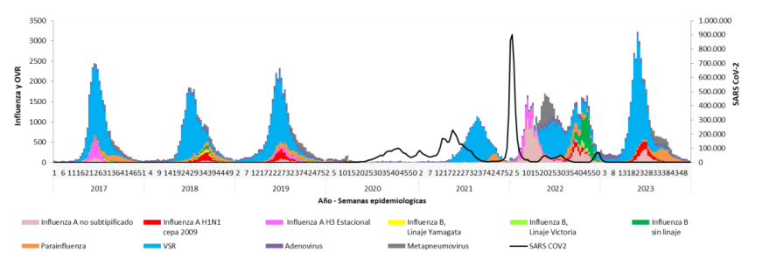
ESTACIONALIDAD
Inicio anticipado de la circulación de influenza y de VSR en 2023.
Requiere sistemas de vigilancia capaces de detectar cambios en la tendencia.
Rápida respuesta de la red de prestación de servicios de salud.
Fuente: Área de Vigilancia de la Salud de la Dirección de Epidemiología. SNVS 2.0. Ministerio de Salud

Slide 7
Estrategias de Prevención
Vacuna
Medidas de prevención
Ac. monoclonales
Notes:
Dada la elevada morbi mortalidad asociada a este agente, en los últimos anos se han estado investigando e implementando diferentes estrategias para su control. Entre ellas medidas generales de prevencion, el uso de Ac MONOCLONALES y el desarrollo de nuevas vacunas

Slide 8
Palivizumab
Indicaciones de palivizumab durante la temporada 2024 en Argentina (4 dosis)
Prematuros ≤ 32 semanas EG o peso al nacimiento ≤ 1500 gramos, hasta los 6 meses de edad cronológica al inicio de la temporada de administración del anticuerpo.
Prematuros < 29 semanas EG y con <1000 gramos de peso de nacimiento hasta los 12 meses y 0 días de vida al inicio de la temporada de administración del anticuerpo.
Prematuros con diagnóstico de displasia broncopulmonar y requerimiento de oxígeno suplementario hasta los 12 meses y 0 días de vida al inicio de la temporada de administración del anticuerpo.
Niños de ≤ 12 meses y 0 días con cardiopatías congénitas que presenten inestabilidad hemodinámica significativa al inicio de la temporada de administración del anticuerpo.

Slide 9
Nuevos anticuerpos monoclonales de acción prolongada
Protección que dura al menos 5 meses (la duración de una temporada típica del VSR)
Monoclonal: solo se reconoce un epítopo, pero puede ser completamente neutralizante
Criterio de valoración | Eficacia | Valor p
Hospitalización por IRAB VRS | 83,21 % (67,77-92,04) | <0.0001
Hospitalización por IRAB VRS de mayor gravedad | 75,71% (32,75-92,91) | 0.0036
IRAB por cualquier causa | 58,04% (39,69- 71,19) | <0.0001
AcM específicos de prefusión del VSR F
Directo

Slide 10
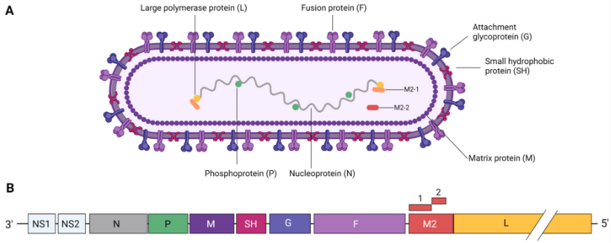
VACUNA CONTRA VSR EN GESTANTES
Vacuna de subunidades proteicas bivariante (RSV-A y RSV-B)
Genotipos dominantes utilizados: Ontario (RSV A) y Buenos Aires (RSV B)
PROTEÍNA F EN SU FORMA DE PRE-FUSIÓN ES LA UTILIZADA PARA GENERAR ALTA RESPUESTA DE ANTICUERPOS NEUTRALIZANTES
Modificado de Schaerlaekens S et al. Vaccines 2024, 12, 97. https://doi.org/10.3390/vaccines12010097

Slide 11
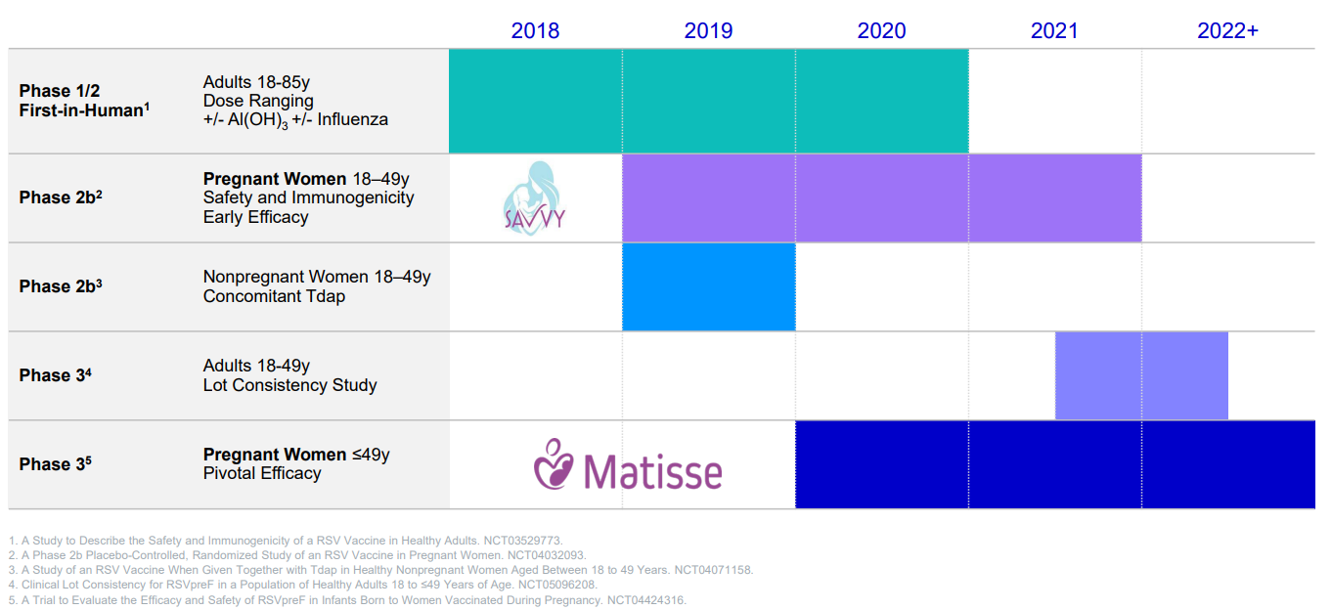
DESARROLLO DE LA VACUNA CONTRA VSR

Slide 12
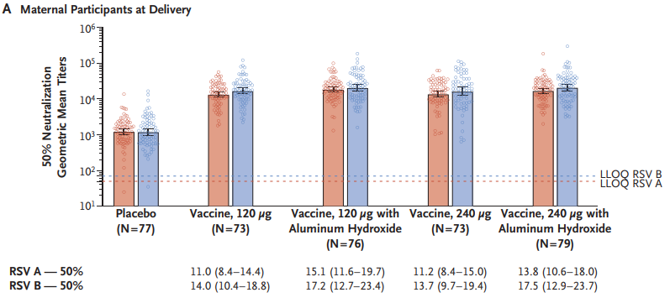
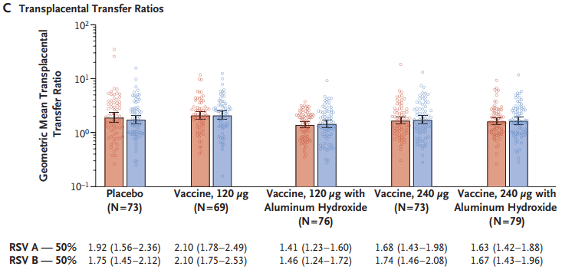
FASE 2: INMUNOGENICIDAD Y SEGURIDAD
Respuesta de anticuerpos neutralizantes contra VSR A y B
La vacuna RSVpreF generó alta respuesta de anticuerpos neutralizantes con una transferencia transplacentaria eficiente
Gestantes sanas hasta 49 años
Vacunadas entre las 24-36 semanas de gestación
N=406 (327 recibieron vacuna)
Simões et al. Prefusion F Protein–Based Respiratory Syncytial Virus Immunization in Pregnancy. N Engl J Med. 2022 Apr 28;386(17):1615-1626.
Notes:
Fuente: A PHASE 2B PLACEBO-CONTROLLED, RANDOMIZED STUDY OF A RESPIRATORY SYNCYTIAL VIRUS (RSV) VACCINE IN PREGNANT WOMEN. ClinicalTrials.gov Identifier: NCT04032093. Disponible: https://classic.clinicaltrials.gov/ct2/show/results/NCT04032093

Slide 13
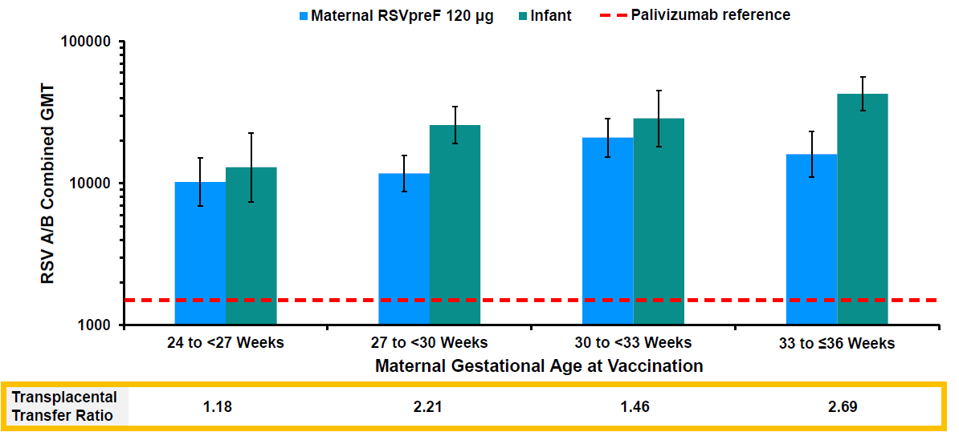
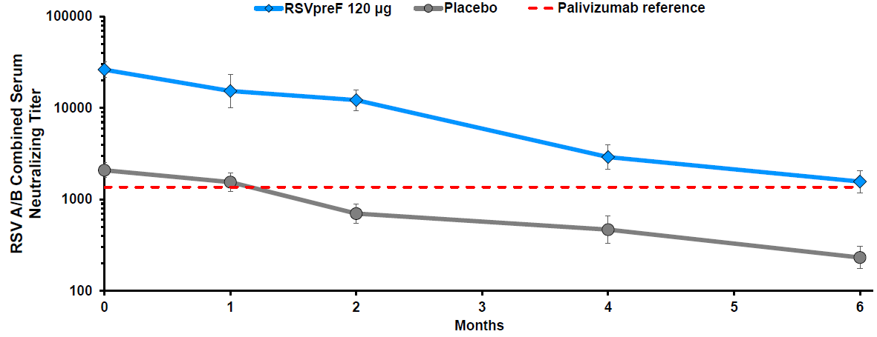
FASE 2: INMUNOGENICIDAD Y SEGURIDAD
Respuesta de anticuerpos neutralizantes contra VSR A y B
La transferencia de anticuerpos es adecuada entre las 32 y 36 semanas.
Los niveles de anticuerpos se mantienen por encima del umbral de referencia los primeros 6 meses de vida.
Simões et al. Prefusion F Protein–Based Respiratory Syncytial Virus Immunization in Pregnancy. N Engl J Med. 2022 Apr 28;386(17):1615-1626.
Notes:
Fuente: A PHASE 2B PLACEBO-CONTROLLED, RANDOMIZED STUDY OF A RESPIRATORY SYNCYTIAL VIRUS (RSV) VACCINE IN PREGNANT WOMEN. ClinicalTrials.gov Identifier: NCT04032093. Disponible: https://classic.clinicaltrials.gov/ct2/show/results/NCT04032093

Slide 14
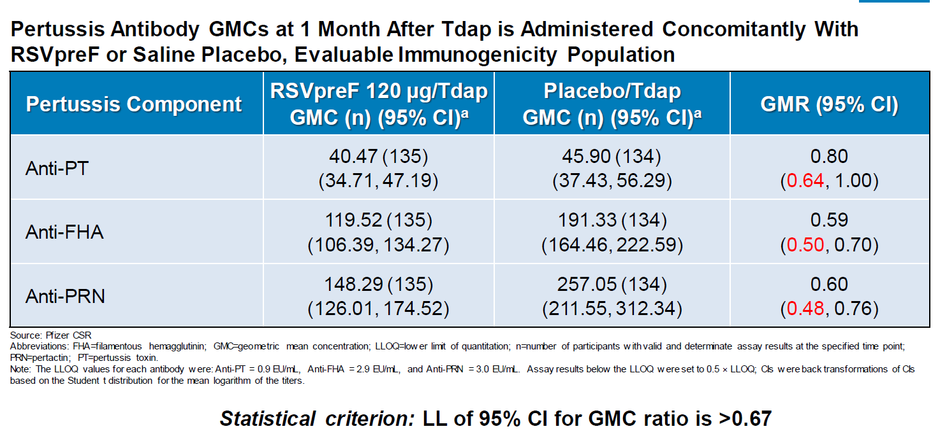
FASE 2: ADMINISTRACIÓN CON OTRAS VACUNAS
Niveles de anticuerpos contra distintos componentes dTpa en coadministración
Mujeres
18-49 años
No se cumple el objetivo de no inferioridad en la co-administración con dTpa.
La evaluación de ACIP se considera que esta diferencia no tiene implicancias clínicas.
Peterson et al. Safety and Immunogenicity of a Respiratory Syncytial Virus Prefusion F Vaccine When Coadministered With a Tetanus, Diphtheria, and Acellular Pertussis Vaccine. J Infect Dis 2022 Jun 15;225(12):2077-2086

Slide 15
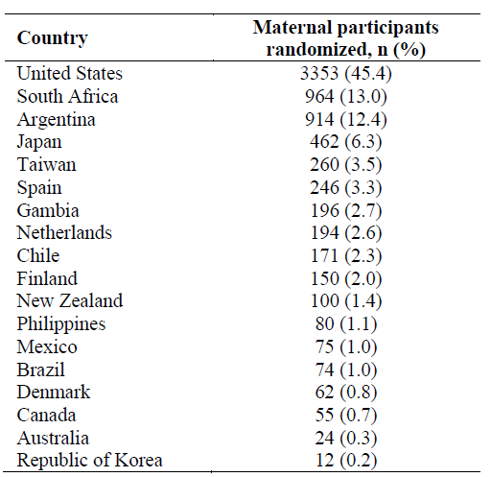
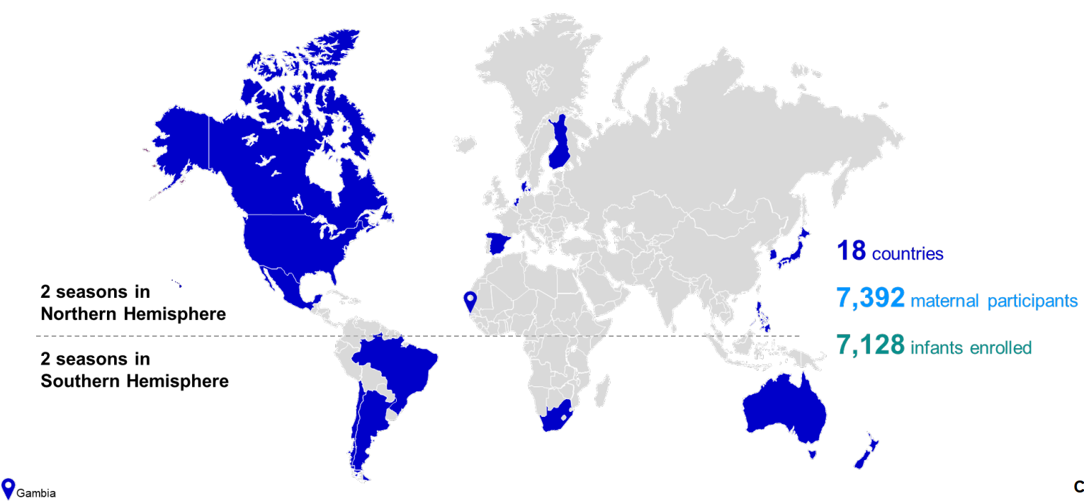
FASE 3: EFICACIA Y SEGURIDAD
Gestantes hasta 49 años de edad y lactantes
Argentina aportó el 12,4% de las gestantes incluidas
Dos temporadas de VSR
Dos hemisferios
Kampmann et al. Bivalent Prefusion F Vaccine in Pregnancy to Prevent RSV Illness in Infants. N Engl J Med. 2023 Apr 20;388(16):1451-1464.

Slide 16
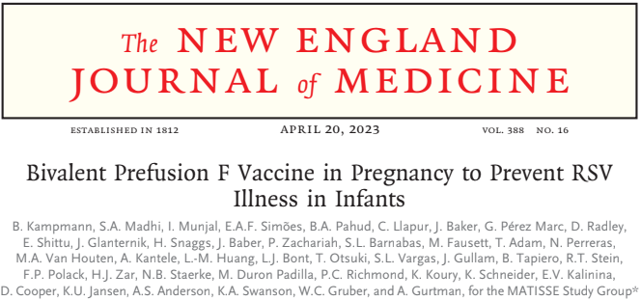
FASE 3: EFICACIA
IRAB VSR+
Taquipnea (≥60 en <2 meses; ≥50 entre 2-12 m; ≥40 en ≥12-24 m)
Sat O2 < 95%
tiraje
IRAB GRAVE VSR+
Taquipnea (≥70 en <2 meses; ≥60 entre 2-12 m; ≥50 en ≥12-24 m)
Sat O2 < 93%
Cánula nasal de alto flujo o ventilación mecánica (invasiva o no)
Ingreso a UCI >4 horas
Falta de respuesta o inconsciencia
Gestantes
24-36 sem
IRAB VSR+ hospitalizados
Hospitalización de pacientes con IRAB con VSR confirmado por PCR
IRAB VSR+ con requerimiento de atención médica
Vacuna
(n=3.695)
Placebo
(n=3.697)
Caso de IRAB con VSR confirmado por PCR que requirió consulta médica

Slide 17
FASE 3: EFICACIA
Eficacia | Vacunación entre 24-36 semanas de gestación |  |  |  | Vacunación entre 32-36 semanas de gestación
 | 90 días de vida | 120 días de vida | 150 días de vida | 180 días de vida | 90 días de vida | 180 días de vida
IRAB Grave VSR+ | 81,8 % (40,6-96,3) | 73,9 % (45,6-88,8) | 70,9 % (44,5-85,9) | 69,4 % (44,3-84,1) | 91,1 % (38,8-99,8) | 76,5% (41,3-92,1)
IRAB VSR+ | 57,1 % (14,7-79,8) | 56,8 % (31,2-68,9) | 52,5 % (28,7-68,9) | 51,3 % (29,4-66,8) | 34,7 % (-34,6-69,3) | 57,3 % (29,8-74,7)
IRAB VSR+ hospitalizados | 67,7 % (15,9-89,5) | 59,5 % (8,3-83,7) | 56,4 % (5,2-81,5) | 56,8 % (10,1-80,7)
Kampmann et al. Bivalent Prefusion F Vaccine in Pregnancy to Prevent RSV Illness in Infants. N Engl J Med. 2023 Apr 20;388(16):1451-1464.

Slide 18
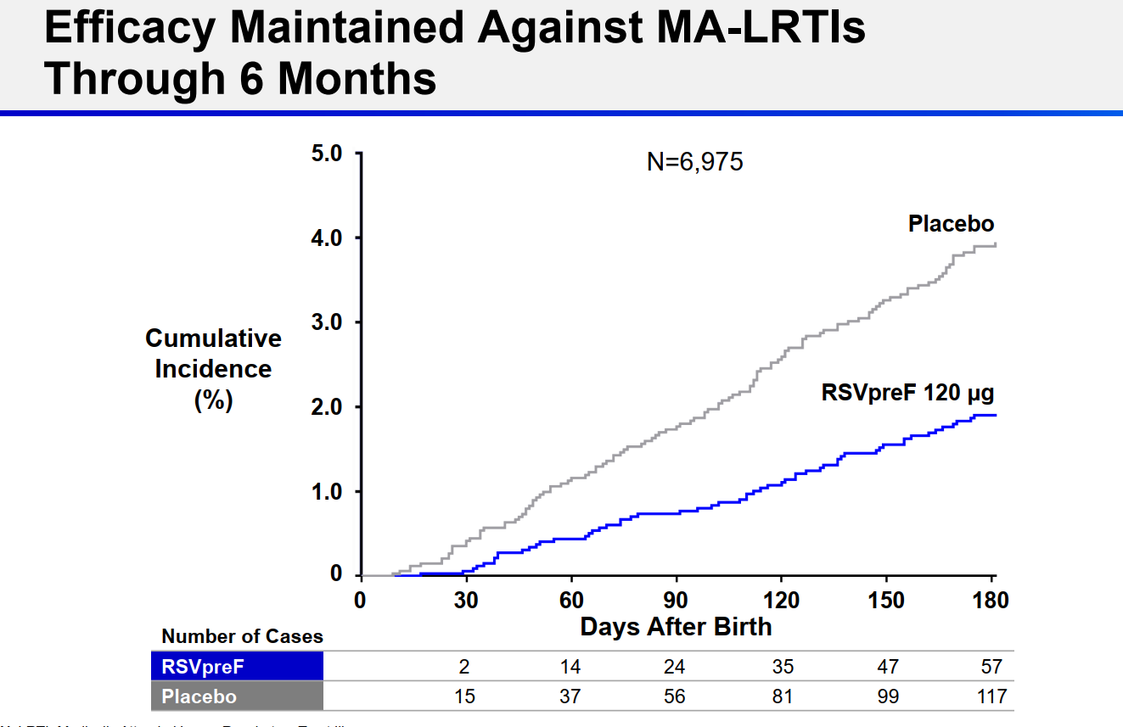
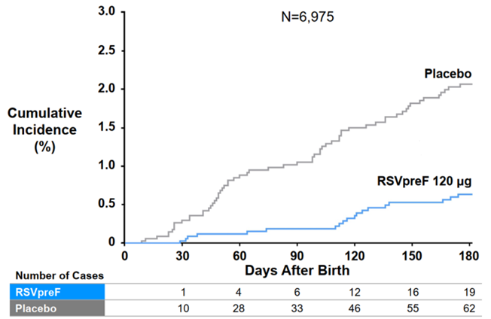
FASE 3: EFICACIA
EFICACIA PARA PREVENIR IRAB GRAVE POR VSR
EFICACIA PARA PREVENIR IRAB POR VSR
81,8 %
(40,6-96,3)
51,3 %
(29,4-66,8)
69,4 %
(44,3-84,1)
57,1 %
(14,7-79,8)
Kampmann et al. Bivalent Prefusion F Vaccine in Pregnancy to Prevent RSV Illness in Infants. N Engl J Med. 2023 Apr 20;388(16):1451-1464.

Slide 19
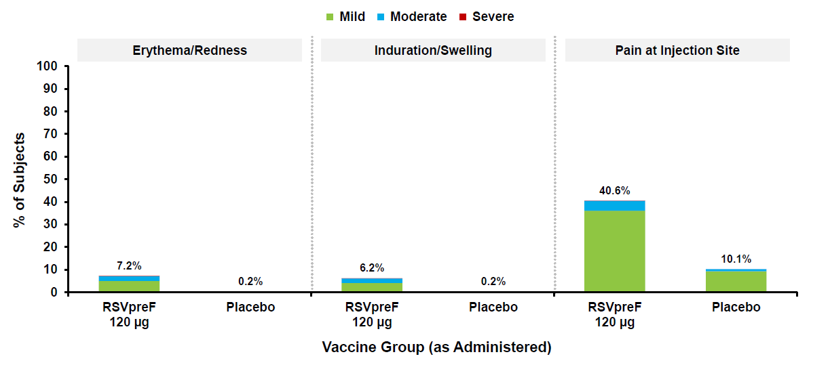
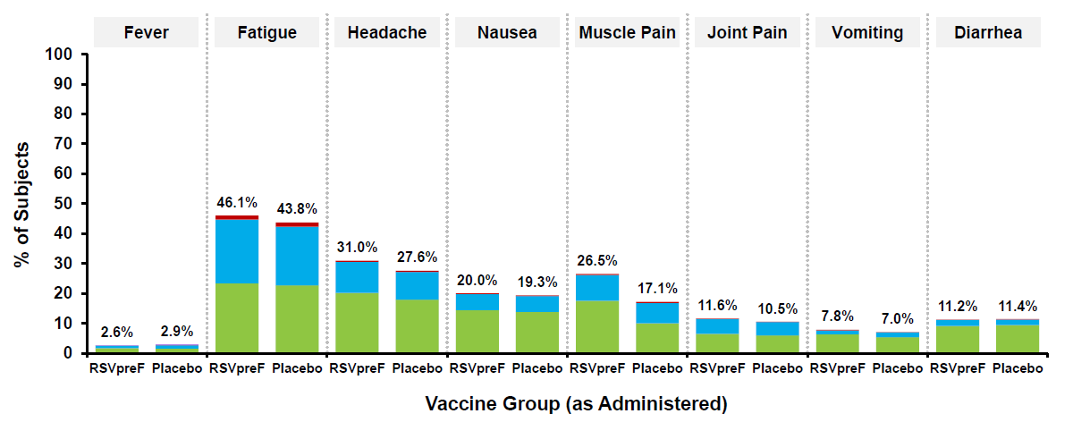
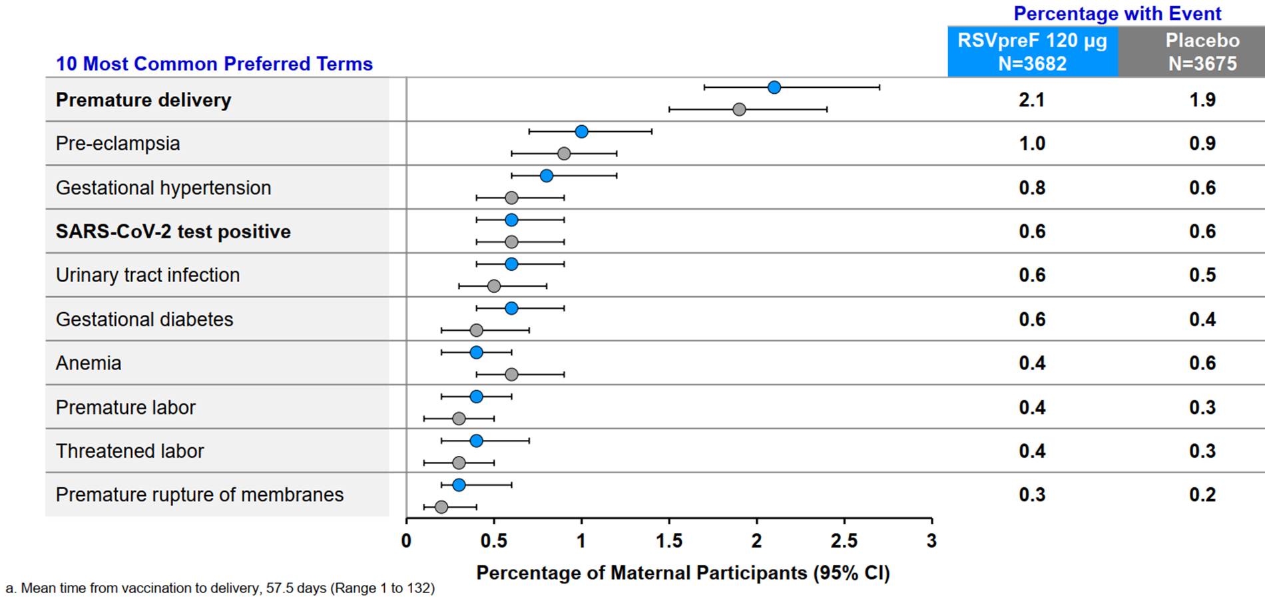
FASE 3: SEGURIDAD GESTANTES
Dolor en el sitio de inyección
Induración local y eritema
Dolor muscular
Parto pretérmino, pre-eclampsia, hipertensión gestacional: no se observaron diferencias significativas
Kampmann et al. Bivalent Prefusion F Vaccine in Pregnancy to Prevent RSV Illness in Infants. N Engl J Med. 2023 Apr 20;388(16):1451-1464.
Notes:
?? cubre más al rsv b que al rsv a?

Slide 20
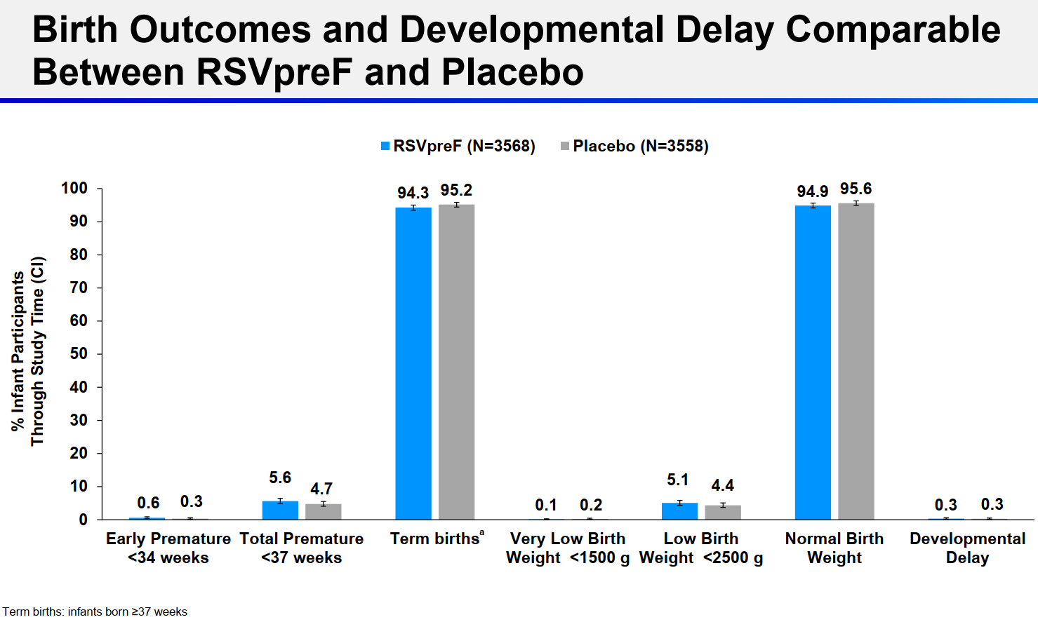
FASE 3: SEGURIDAD RECIÉN NACIDOS
Prematurez: 5,6% (201) vs 4,7% (169): entre 34 y 37 semanas
Peso <2500g: 5,1% (181) vs 4,4% (155): entre 1500 y 2500 gr)
La mayoría de los nacimientos prematuros ocurrieron 30 días o más de después de la vacunación
Kampmann et al. Bivalent Prefusion F Vaccine in Pregnancy to Prevent RSV Illness in Infants. N Engl J Med. 2023 Apr 20;388(16):1451-1464.
Notes:
< 34 semanas 0,6% (21) grupo vacuna vs 0,3% (12) Total de prematuros <37 semanas 5.6% (201) vs 4.7% (169) Bajo peso <2500gr 5.1% vacuna vs 4.4% placebo

Slide 21
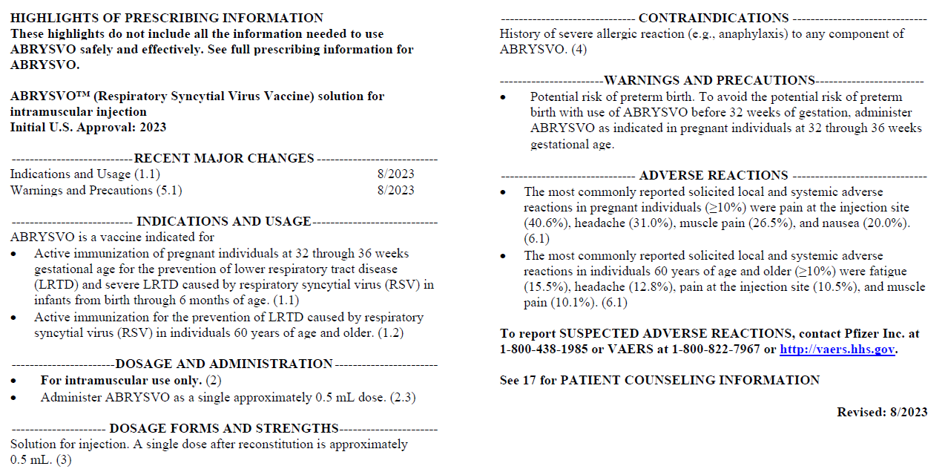
RECOMENDACIONES INTERNACIONALES
Autorización FDA (24 de Agosto 2023)

Slide 22
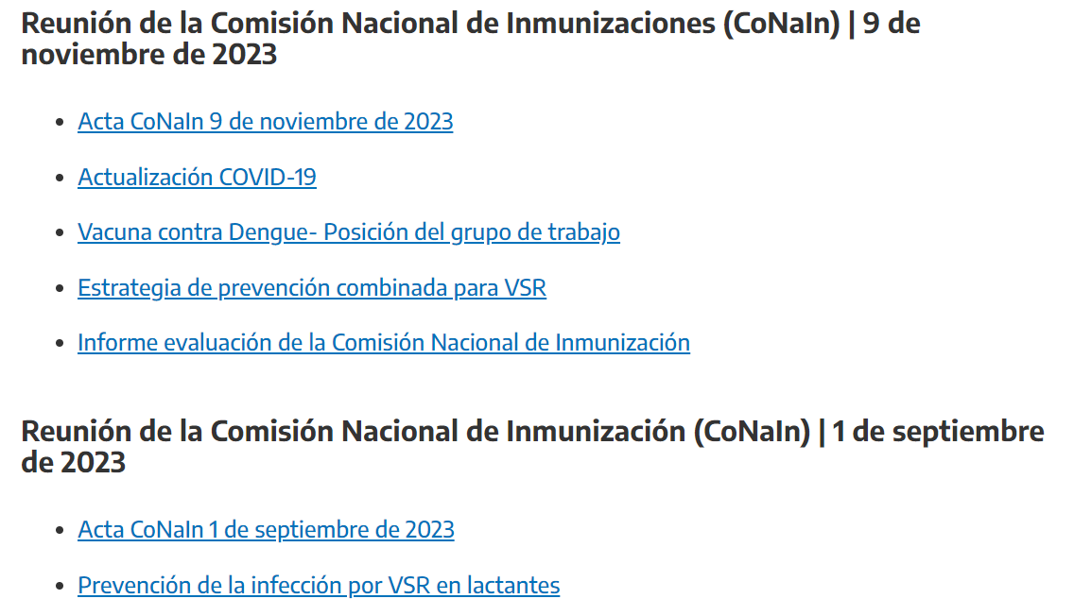
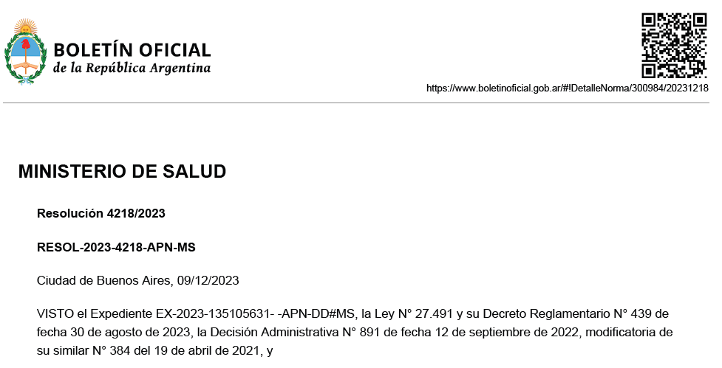
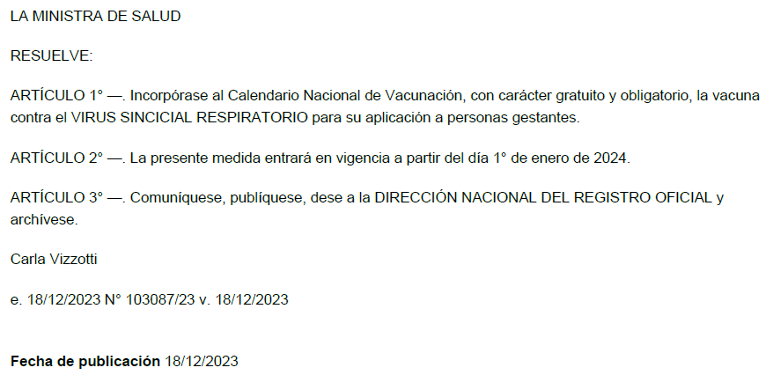
RECOMENDACIONES ARGENTINA

Slide 23
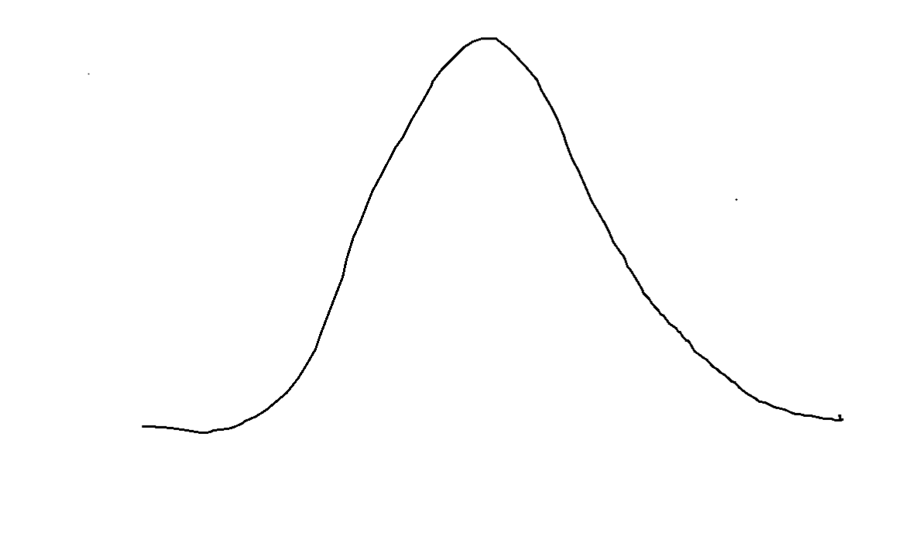
ESTRATEGIA DE VACUNACIÓN EN ARGENTINA
Prevenir todas las formas de enfermedad del tracto respiratorio inferior causadas por el VRS en niños y niñas desde el nacimiento hasta los 6 meses de edad mediante la vacunación de las personas gestantes.
ÚNICA DOSIS ENTRE LAS SEMANAS 32 Y 36,6 DE LA GESTACIÓN.
Se aplicará un mes previo al inicio de la temporada de circulación de VSR hasta un mes previo a su finalización (1º DE MARZO).
TEMPORADA DE VSR APROXIMADAMENTE DE
ABRIL-AGOSTO
1 mes antes
1 mes antes
1 mes antes
El inicio y finalización de la vacunación en cada temporada serán dinámicos de acuerdo con la situación epidemiológica

Slide 24
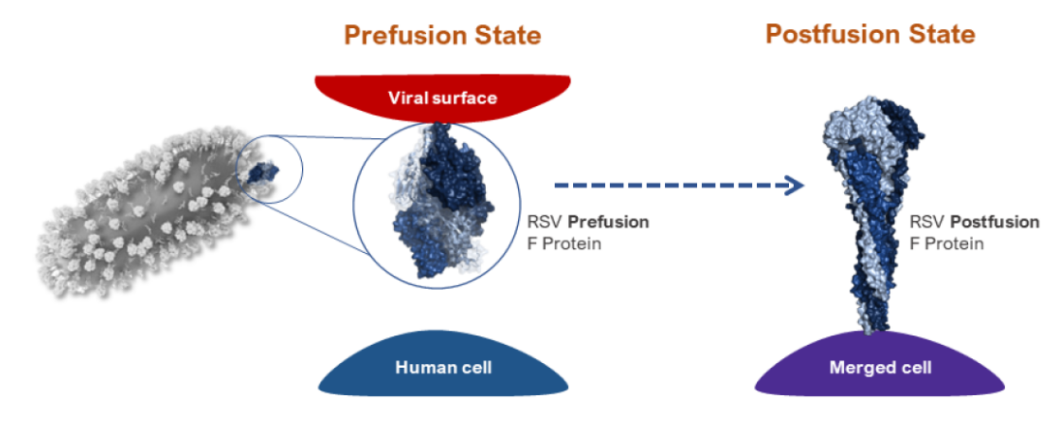
OBJETIVO Y CARACTERÍSTICAS DE LA VACUNA
La glicoproteína F es estabilizada en la conformación de prefusión y producida en células de ovario de hámster chino mediante el uso de tecnología de ADN recombinante.
Cada dosis de 0,5 ml de solución reconstituida de vacuna recombinante bivalente contra VSR contiene:
● 60 μg de antígeno de prefusión F estabilizado del VSR del subgrupo A
● 60 μg de antígeno de prefusión F estabilizado del VSR del subgrupo B

Slide 25
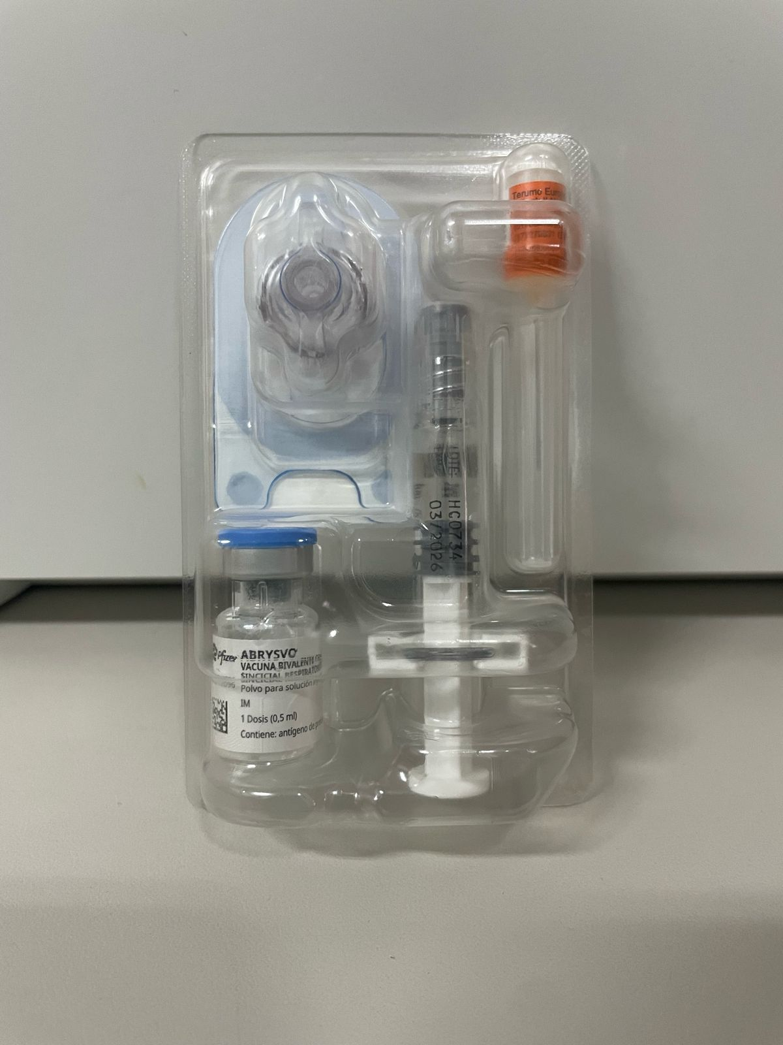
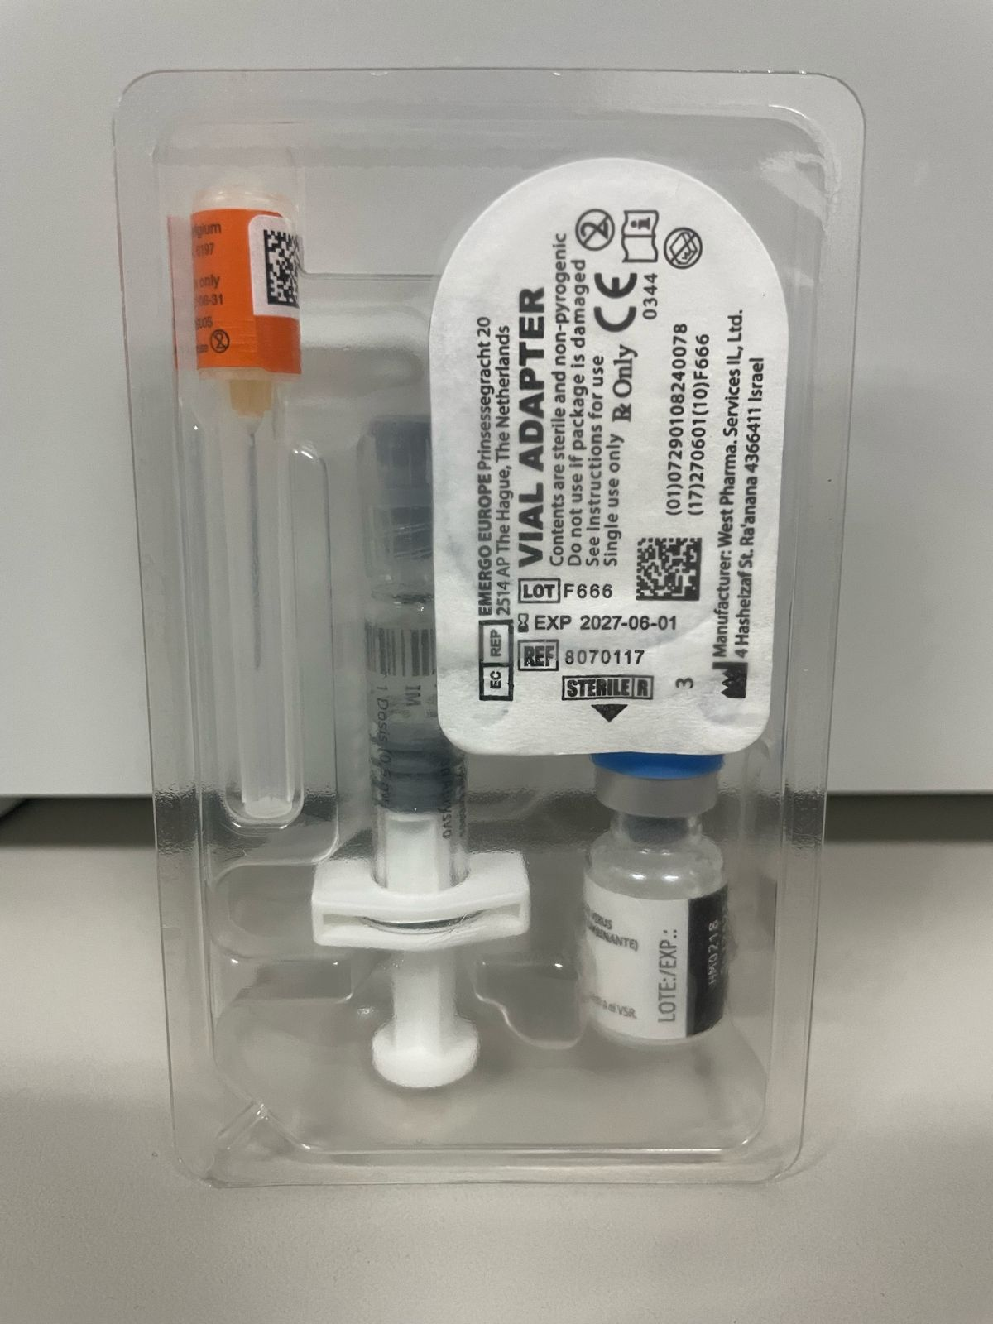
SITIO DE APLICACIÓN Y ESQUEMA
Esquema | Dosis única entre las semanas 32-36,6 de gestación
Dosis | 0,5 ml
Vía de administración | Intramuscular
Sitio de aplicación | Músculo deltoides (tercio superior del hombro externo. Aguja 22G-23G o 25Gx1
Co-administración con otras vacunas | Concomitante o independiente del intervalo con cualquiera de las otras vacunas indicadas durante la gestación (triple bacteriana acelular, antigripal, COVID-19)

Slide 26
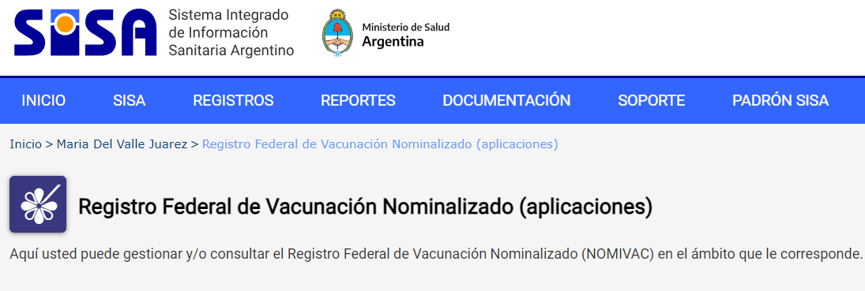
REGISTRO
Más información en:
https://sisa.msal.gov.ar/sisadoc/docs/050203/nomivac_registrar.jsp
Nombre de la Vacuna: “Virus sincicial respiratorio”
Condición o Motivo de Vacunación: Embarazo
Esquema: Embarazo
Dosis: “Única dosis”

Slide 27
EFECTOS ADVERSOS, CONTRAINDICACIONES, ADVERTENCIAS
Efectos adversos
dolor en el sitio de vacunación (40,6%)
Contraindicaciones
Antecedente de reacción alérgica grave (p. ej., anafilaxia) a cualquier componente de la vacuna.
cefaleas (31,0%)
mialgia (26,5%)
náuseas (20,0%)
ADVERTENCIAS
Se observó un desequilibrio numérico en los nacimientos prematuros en quienes recibieron vacuna en comparación con quienes recibieron placebo.
Para evitar el riesgo potencial de nacimiento prematuro se indica la vacunación entre las semanas 32 y 36 de la gestación.

Slide 28
SEGURIDAD: EVENTOS DE INTERÉS
Duración del embarazo (parto prematuro)
Desprendimiento placentario
Hipertensión gestacional
Preeclampsia
Oligoamnios
Eventos trombóticos
Muerte fetal
En el recién nacido y hasta los 6 meses
Prematuridad
Bajo peso al nacer
Bajo puntaje de APGAR (inferior a 7)
Muerte neonatal
Ictericia neonatal/hiperbilirrubinemia
Hipoglucemia
Sepsis neonatal
Distrés respiratorio
Malformaciones congénitas
Alteraciones cardíacas (defectos del septum interauricular o interventricular)
La notificación debe ser realizada por el personal de salud que asiste al supuesto evento. https://sisa.msal.gov.ar/sisa/#sisa

Slide 29
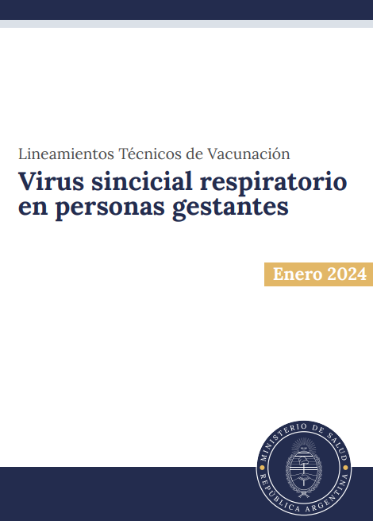
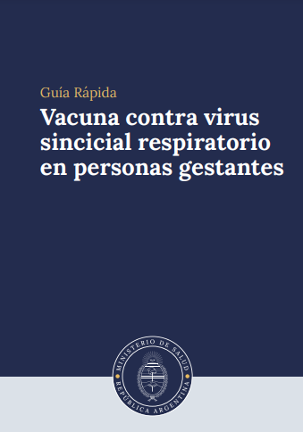
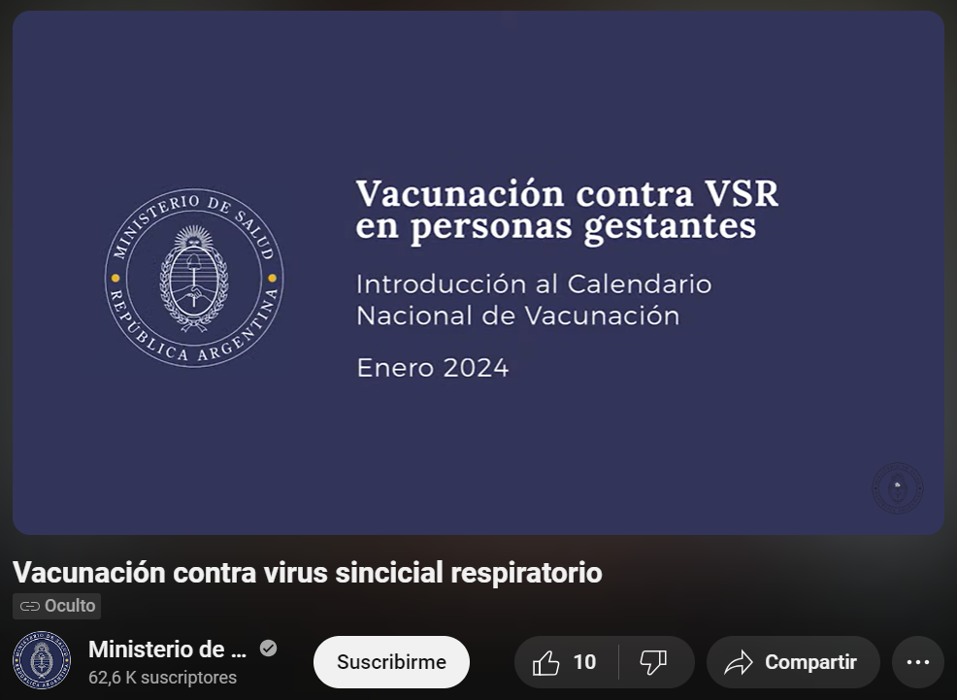
MATERIAL DE CAPACITACIÓN DISPONIBLE
https://bancos.salud.gob.ar/sites/default/files/2024-02/guia-rapida-vsr.pdf
https://youtu.be/JdGdMkmYM3E
https://bancos.salud.gob.ar/sites/default/files/2024-02/lineamientos-vsr.pdf

Slide 30
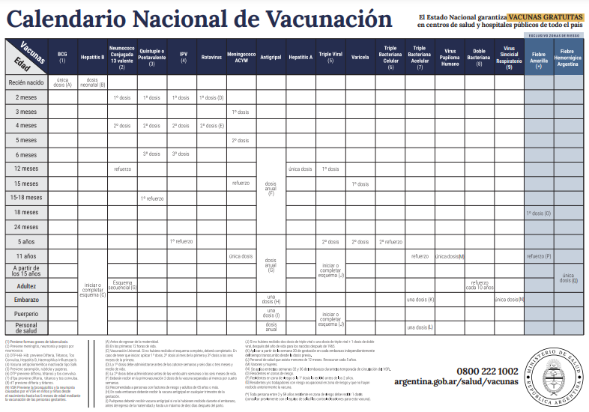

Slide 31
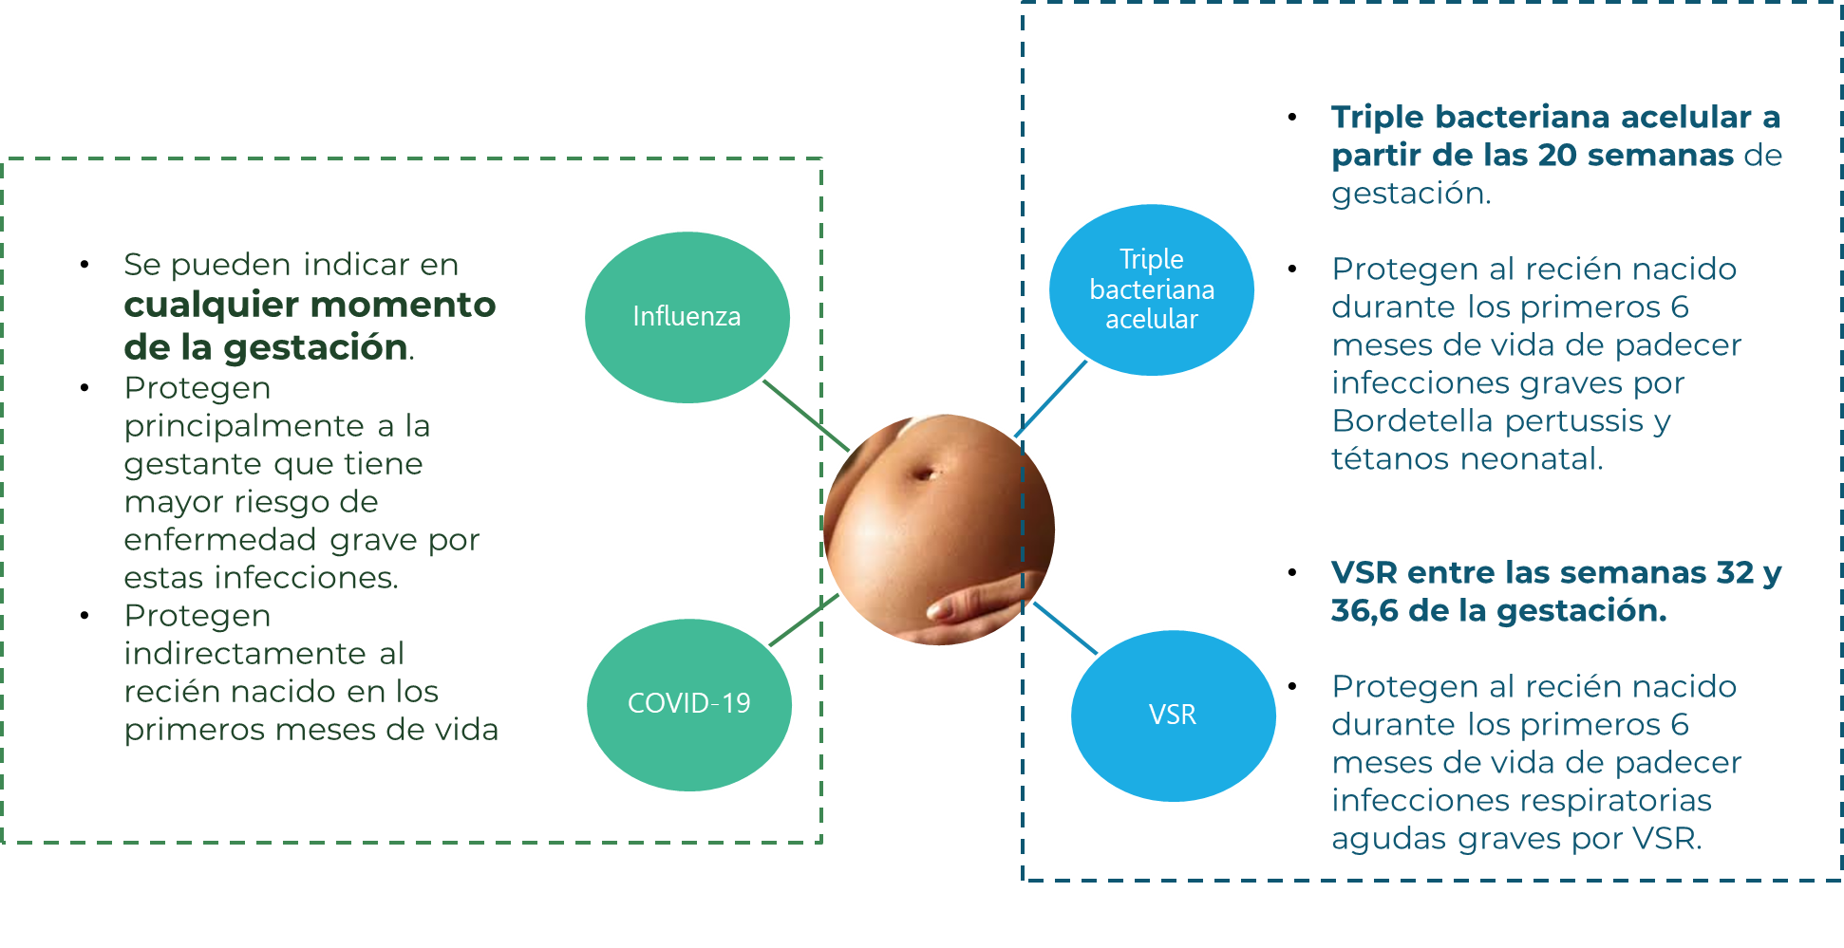
Vacunas durante la gestación

Slide 32
Gracias
María del Valle Juarez
mavijuarez@gmail.com

